Slide 1
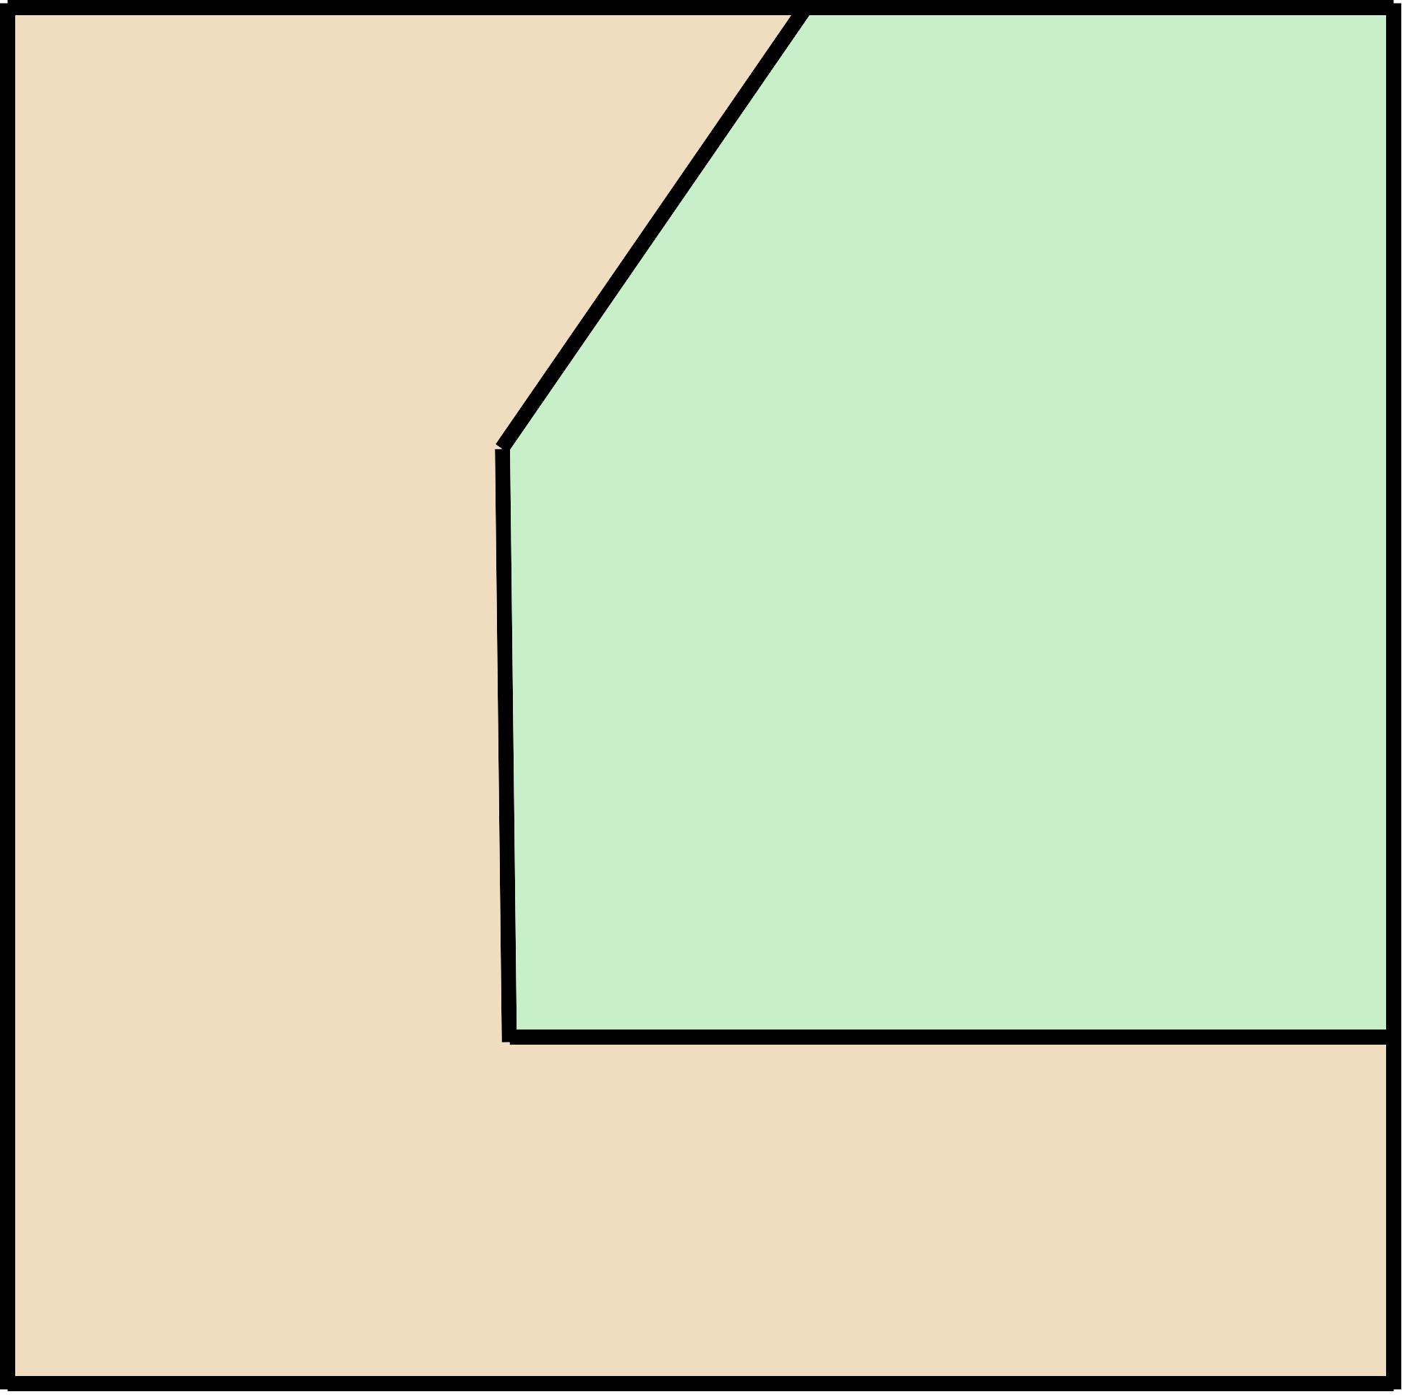
P₁
P₂

Slide 2
P₁
P₂

